Slide 1
CMOS Pixel Sensor设计讨论
卢云鹏
高能所/实验物理中心
2019-1-4

Slide 2
Pixel design variants （2018-11-23）
Sector0
确保模拟前端的性能
确保pixel digital的兼容性和功能完整
比较不同diode设计
Sector 1
模拟前端面积优化的效果
Sector2
Pixel digital与模拟前端的兼容性
Sector3
追求最小面积
为了方便，命名模拟前端FE_V0/1，像素数字DGT_V0/1
5.1 mm
.5
0.5
Sector 0
Sector 1
Sector 2
Sector 3
8.2
mm
Sector | Diode | Front-end | Pixel digital | Pixel layout
0 | 2 + 2 μm/ 2 + 3 μm | FPN优化 (FE_V0) | 最小修改 (DGT_V0) | 16×25 μm²
1 | 2 + 2 μm | 面积优化 (FE_V1) | 最小修改 (DGT_V0) | 16×？ μm²
2 | 2 + 2 μm | FPN优化 (FE_V0) | 功能定制 (DGT_V1) | 16×？ μm²
3 | 2 + 2 μm | 面积优化 (FE_V1) | 功能定制 (DGT_V1) | 16×20 μm²
1.7
mm
BK1
BK2
BK3
BK4
PE1
PE2
PE3
PE4

Slide 3
FE_V0的设计结果
16微米高，17微米宽
Diode采用2+2um
输入P管衬底接VDD
Cs电容减小
FE_V1的宽度缩小到15um？
进一步缩小layout主要依赖减小MOS管尺寸

Slide 4
DGT_V0的设计结果
16微米高，9微米宽
PULSE和MASK控制位
模拟和数字Pulse test
Strobe全局时间窗
RS_latch寄存器
低电平reset和全局reset
输出使能开关
DGT_V1的功能定义 （宽7-8um）
PULSE和MASK控制位
模拟和数字Pulse test
Strobe全局时间窗
RS_latch寄存器 -> DFF寄存器
低电平reset和全局reset
输出使能开关
DGT_V2的功能定义（宽5um）
PULSE和MASK控制位
模拟和数字Pulse test
Strobe全局时间窗
RS_latch寄存器
低电平reset和全局reset
输出使能开关

Slide 5
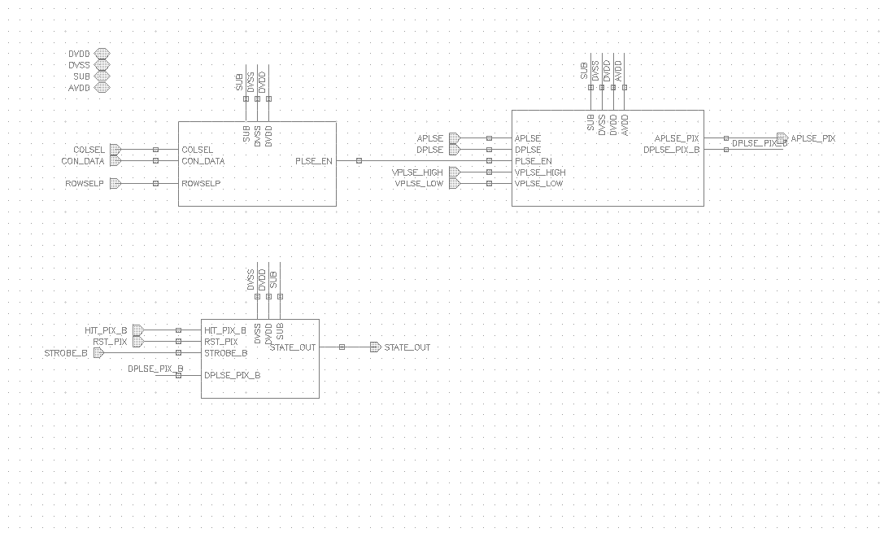
DGT_V1的顶层原理图 (V2相同)
MASK_EN_s
PULSE
RS_latch_s

Slide 6
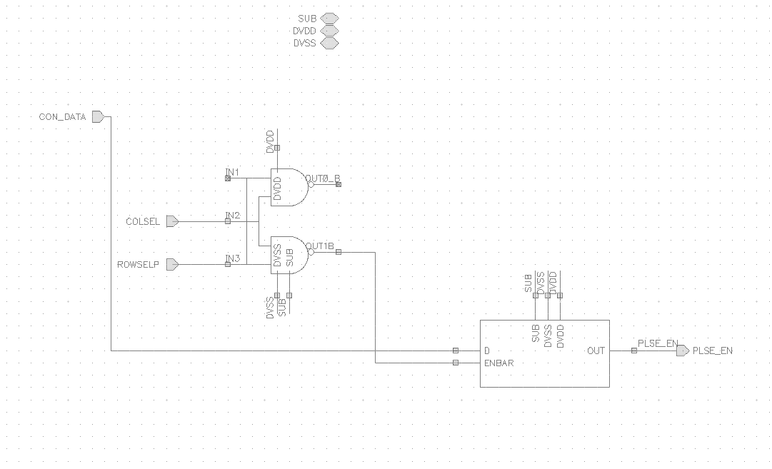
MASK_EN_s (V1/V2相同)
D-latch

Slide 7
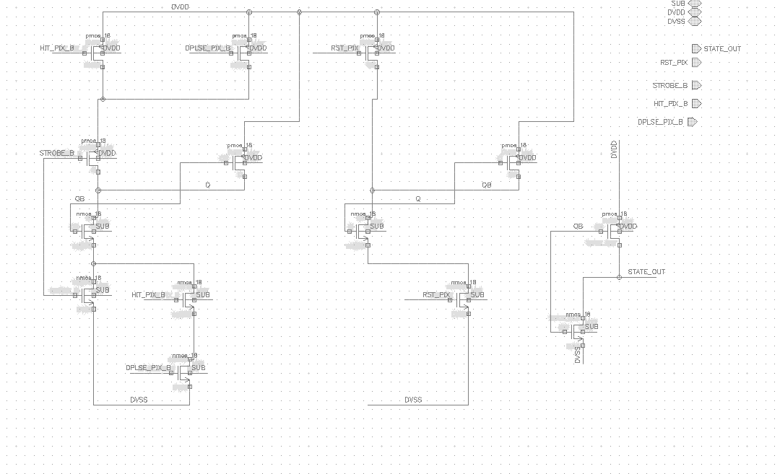
RS_latch_s (DGT_V1)

Slide 8
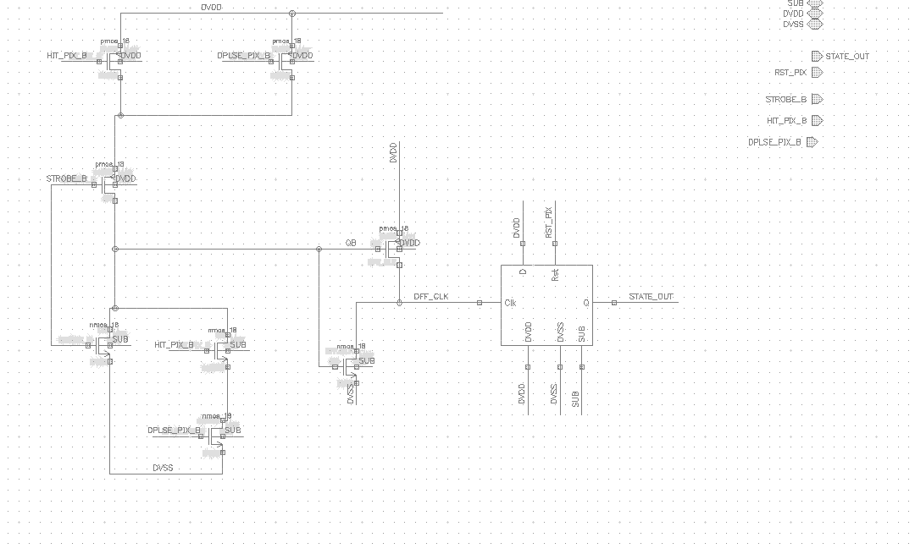
RS_latch_s (DGT_V2)
DFF

Slide 9
Pixel design variants
MOS管数量的变化
5.1 mm
.5
 | MASK_EN (MOS个数) | PULSE （MOS个数） | RS_latch_new（MOS个数） | Layout (um²)
DGT_V0 | 31（其中16个8u或者6u） | 13 | 18+1 | 16*9
DGT_V1 | 16（其中8个8u或者6u） | 13 | 26+1 | 16*7(8)
DGT_V2 | 16（其中8个8u或者6u） | 13 | 14+1 | 16*5
0.5
Sector 0
Sector 1
Sector 2
Sector 3
8.2
mm
问题：为什么MASK_EN的D-latch用8u和6u的管子？能缩小不
Sector | Diode | Front-end | Pixel digital | Pixel layout
0 | 2 + 2 μm | FE_V0 | DGT_V0 | 16×26 μm²
1 | 2 + 2 μm | FE_V0 | DGT_V1 | ？16× 24 μm²
2 | 2 + 2 μm | FE_V0 | DGT_V2 | ？16× 22 μm²
3 | 2 + 2 μm | FE_V1 | DGT_V2 | ？16×20 μm²
1.7
mm
BK1
BK2
BK3
BK4
PE1
PE2
PE3
PE4

